Slide 1
Результаты Всероссийских проверочных работ в Приморском крае в 2026 году
ОКРУЖАЮЩИЙ МИР

Slide 2
Основные результаты
по окружающему миру (4 кл.):
распределение первичных баллов;
выполнение заданий группами участников;
статистика по отметкам;
достижение планируемых результатов;
сравнение отметок с отметками по журналу.

Slide 3
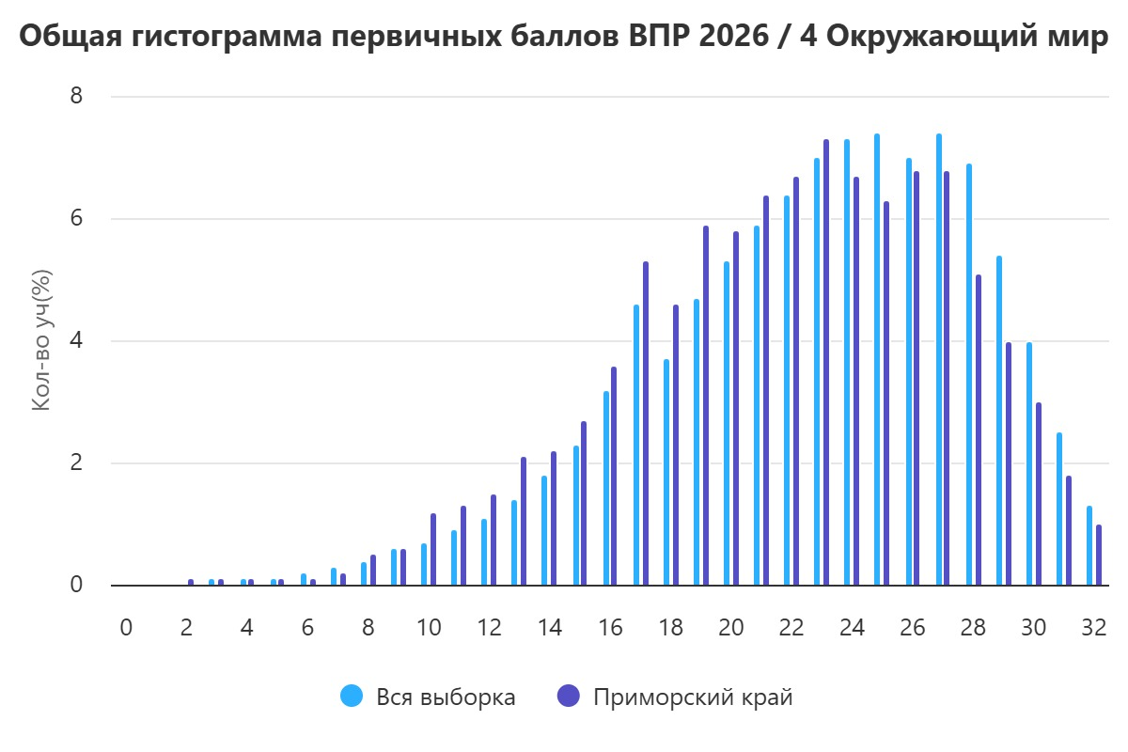
Распределение первичных баллов, 4 класс

Slide 4
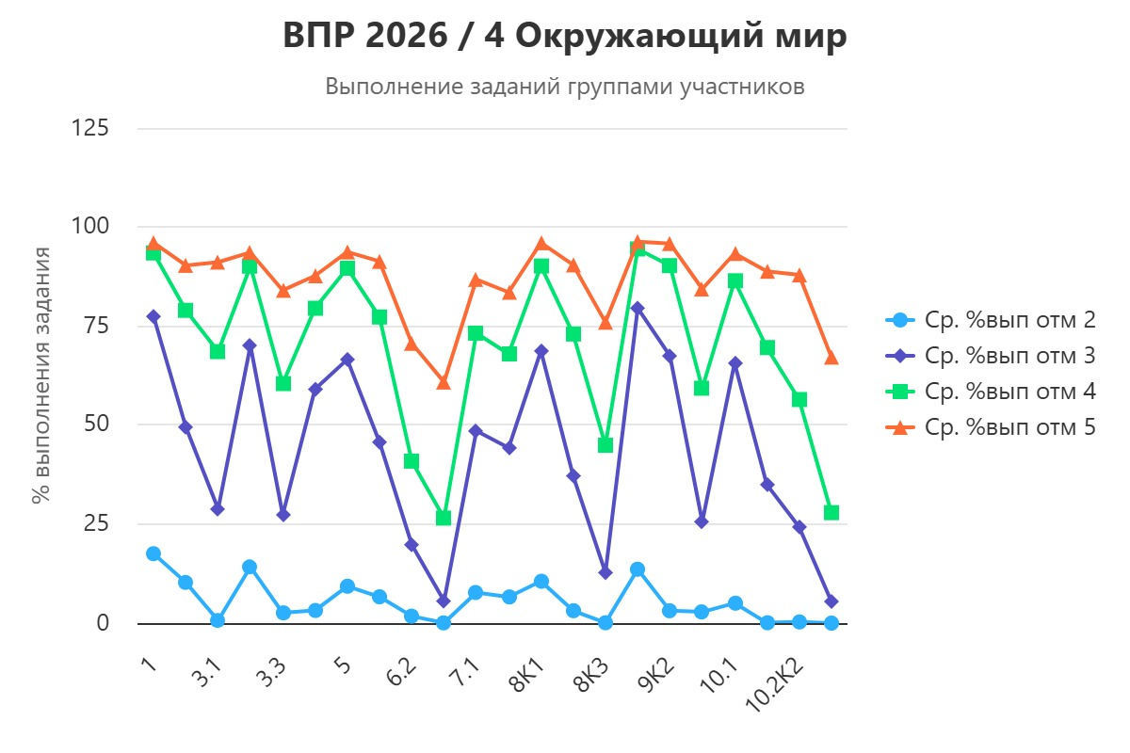

Slide 5
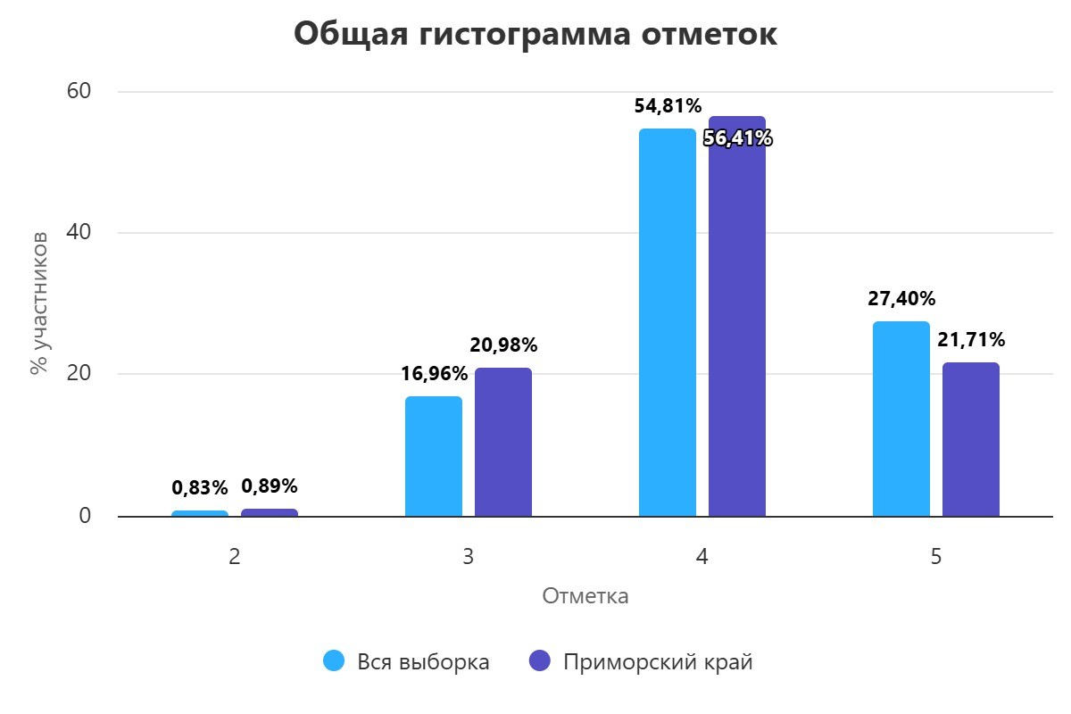
Статистика по отметкам, 4 класс

Slide 6
Статистика по оценкам, 4 класс

Slide 7
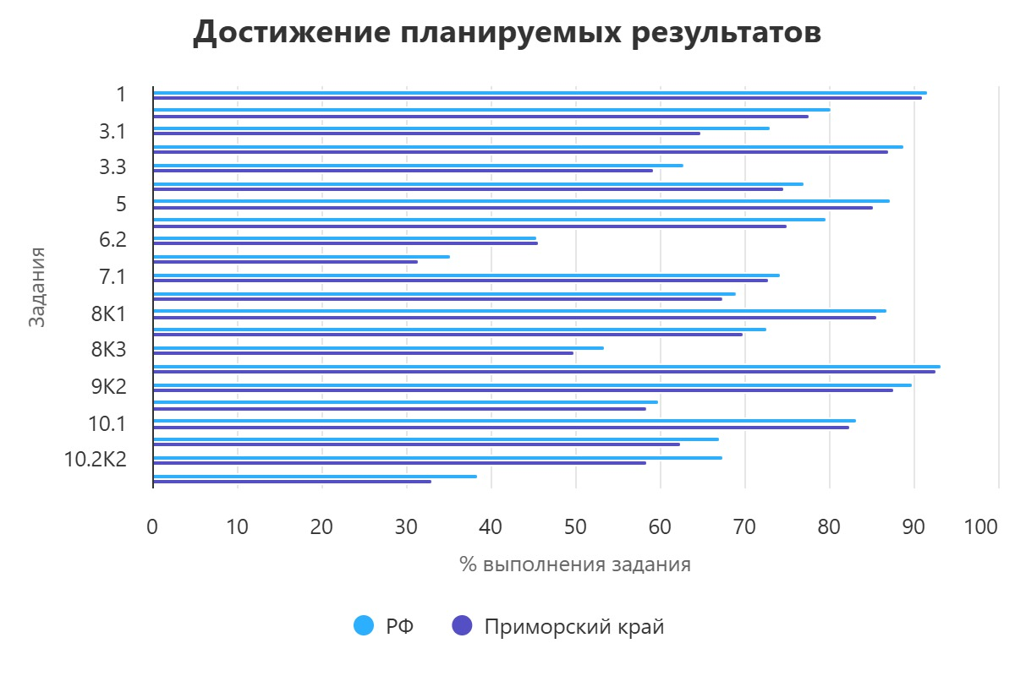
Достижение планируемых результатов, 4 класс

Slide 8
Достижение планируемых результатов, 4 класс
Уровень сложности задания | Проверяемые предметные результаты освоения основной образовательной программы НОО
Б | 1. Распознавать изученные объекты и явления живой и неживой природы по их описанию, рисункам и фотографиям, различать их в окружающем мире. Сравнивать объекты живой и неживой природы на основе их внешних признаков и известных характерных свойств
Б | 2. Использовать знания о взаимосвязях в природе для объяснения простейших явлений и процессов в природе (в том числе смены дня и ночи, смены времен года, сезонных изменений в природе своей местности, причины смены природных зон)
П | 3.1. Распознавать изученные объекты и явления живой и неживой природы по их описанию, рисункам и фотографиям, различать их в окружающем мире
П | 3.2. Распознавать изученные объекты и явления живой и неживой природы по их описанию, рисункам и фотографиям, различать их в окружающем мире
П | 3.3. Группировать изученные объекты живой и неживой природы; проводить простейшие классификации
Б | 4. Распознавать изученные объекты и явления живой и неживой природы по их описанию, рисункам и фотографиям, различать их в окружающем мире
Б | 5. Осознавать возможные последствия вредных привычек для здоровья и жизни человека
П | 6.1. Проводить по предложенному (самостоятельно составленному) плану или выдвинутому предположению несложные наблюдения, опыты с объектами природы с использованием простейшего лабораторного оборудования и измерительных приборов, следуя правилам безопасного труда
П | 6.2. Проводить по предложенному (самостоятельно составленному) плану или выдвинутому предположению несложные наблюдения, опыты с объектами природы с использованием простейшего лабораторного оборудования и измерительных приборов, следуя правилам безопасного труда. Создавать по заданному плану собственные развернутые высказывания
П | 6.3. Проводить по предложенному (самостоятельно составленному) плану или выдвинутому предположению несложные наблюдения, опыты с объектами природы с использованием простейшего лабораторного оборудования и измерительных приборов, следуя правилам безопасного труда. Создавать по заданному плану собственные развернутые высказывания
П | 7.1. Соблюдать правила безопасного поведения при использовании объектов транспортной инфраструктуры населенного пункта, в театрах, кинотеатрах, торговых центрах, парках и зонах отдыха, учреждениях культуры (музеях, библиотеках и других); соблюдать правила безопасного поведения при езде на велосипеде, самокате и других средствах индивидуальной мобильности
П | 7.2. Соблюдать правила безопасного поведения при использовании объектов транспортной инфраструктуры населенного пункта, в театрах, кинотеатрах, торговых центрах, парках и зонах отдыха, учреждениях культуры (музеях, библиотеках и других); соблюдать правила безопасного поведения при езде на велосипеде, самокате и других средствах индивидуальной мобильности
Б | 8K1. Использовать различные источники информации об обществе для поиска и извлечения информации, ответов на вопросы; создавать по заданному плану собственные развернутые высказывания
Б | 8K2. Использовать различные источники информации об обществе для поиска и извлечения информации, ответов на вопросы; создавать по заданному плану собственные развернутые высказывания
Б | 8K3. Использовать различные источники информации об обществе для поиска и извлечения информации, ответов на вопросы; создавать по заданному плану собственные развернутые высказывания
Б | 9К1. Использовать различные источники информации об обществе для поиска и извлечения информации, ответов на вопросы
Б | 9К2. Использовать различные источники информации об обществе для поиска и извлечения информации, ответов на вопросы
Б | 9К3. Рассказывать о государственных праздниках России, наиболее важных событиях истории России, наиболее известных российских исторических деятелях разных периодов, достопримечательностях столицы России и родного края. Проявлять уважение к семейным ценностям и традициям, традициям своего народа и других народов, государственным символам России. Использовать различные источники информации об обществе для поиска и извлечения информации, ответов на вопросы; создавать по заданному плану собственные развернутые высказывания
Б | 10.1. Рассказывать о государственных праздниках России, наиболее важных событиях истории России, наиболее известных российских исторических деятелях разных периодов, достопримечательностях столицы России и родного края. Описывать на основе предложенного плана государственную символику России и своего региона. Называть наиболее значимые природные объекты Всемирного наследия в России и за рубежом (в пределах изученного). Описывать на основе предложенного плана изученные объекты, выделяя их существенные признаки
Б | 10.2K1. Рассказывать о государственных праздниках России, наиболее важных событиях истории России, наиболее известных российских исторических деятелях разных периодов, достопримечательностях столицы России и родного края. Описывать на основе предложенного плана государственную символику России и своего региона. Называть наиболее значимые природные объекты Всемирного наследия в России и за рубежом (в пределах изученного). Описывать на основе предложенного плана изученные объекты, выделяя их существенные признаки
Б | 10.2K2. Рассказывать о государственных праздниках России, наиболее важных событиях истории России, наиболее известных российских исторических деятелях разных периодов, достопримечательностях столицы России и родного края. Описывать на основе предложенного плана государственную символику России и своего региона. Называть наиболее значимые природные объекты Всемирного наследия в России и за рубежом (в пределах изученного). Описывать на основе предложенного плана изученные объекты, выделяя их существенные признаки
Б | 10.2K3. Рассказывать о государственных праздниках России, наиболее важных событиях истории России, наиболее известных российских исторических деятелях разных периодов, достопримечательностях столицы России и родного края. Описывать на основе предложенного плана государственную символику России и своего региона. Называть наиболее значимые природные объекты Всемирного наследия в России и за рубежом (в пределах изученного). Описывать на основе предложенного плана изученные объекты, выделяя их существенные признаки

Slide 9
Сравнение отметок с отметками по журналу, 4 класс

